Slide 1
স্বাগতম

Slide 2
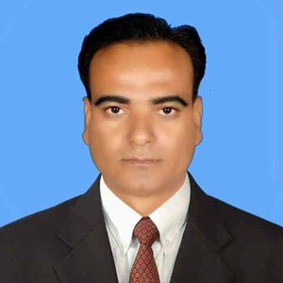
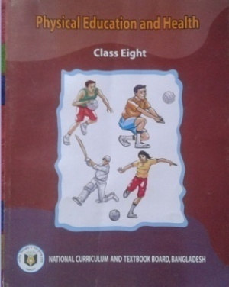
পরিচিতি

Slide 3
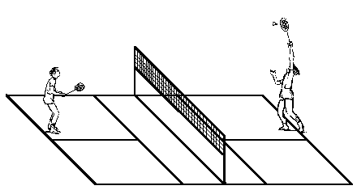
ছবি গুলো দেখ
এগুলো কিসের ছবি?

Slide 4
আমাদের আজকের পাঠ ব্যাডমিন্টন

Slide 5
শিখন ফল
এই পাঠ শেষে শিক্ষার্থীরা
১।ব্যাডমিন্টন খেলা সম্পর্কে জানতে পারবে।
২। খেলার নিয়ম বর্ণনা করতে পারবে।
৩। খেলার কৌশল ব্যাখ্যা করতে পারবে
৪। নিয়ম জেনে চর্চা করতে পারবে।

Slide 6
ইতিহাস
ব্যাডমিন্টন

Slide 7
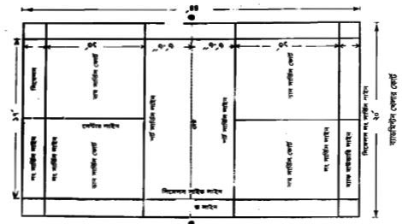
খেলার মাঠ

Slide 8
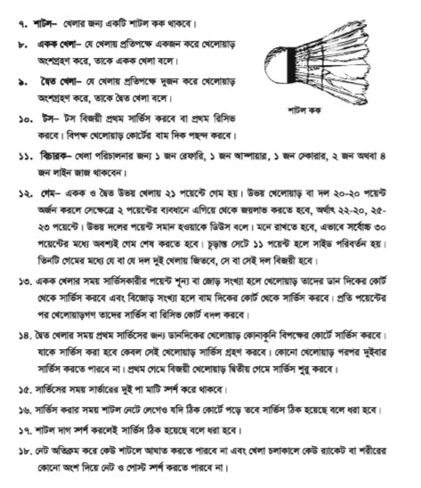
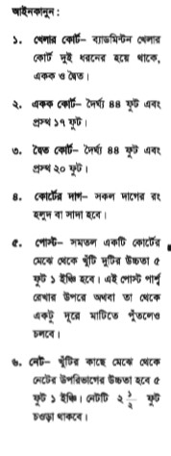
আইন-কানুন ও সরঞ্জাম

Slide 9
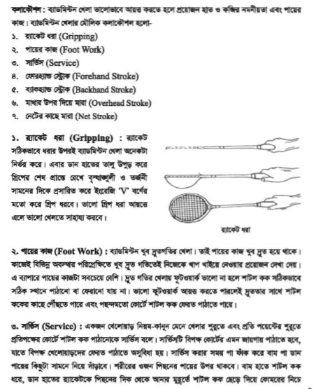

Slide 10
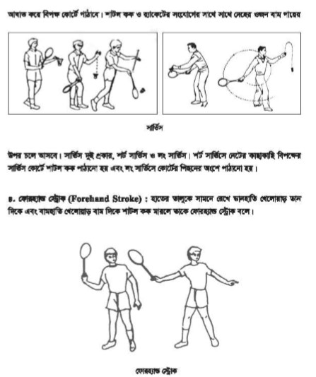

Slide 11
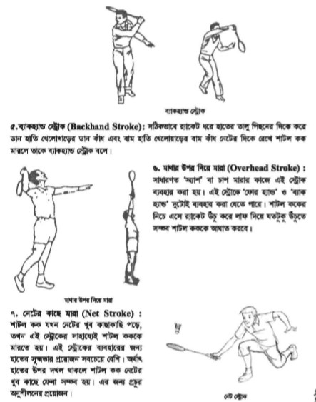

Slide 12
বাড়ির কাজ
ব্যাডমিন্টন কোর্ট অঙ্কন করে আনবে

